Slide 1
Проверочная работа По учебному предмету «История и культура Санкт-Петербурга» 7 класс Параграф №21-22
Презентацию подготовила
Учитель ГБОУ № 115
Выборгского района Санкт-Петербурга
Филиппова И.А.

Slide 2
Соотнеси
текст
и
объект

Slide 3
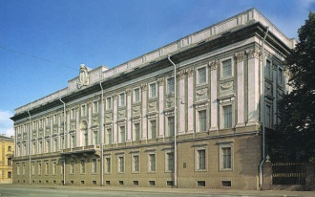
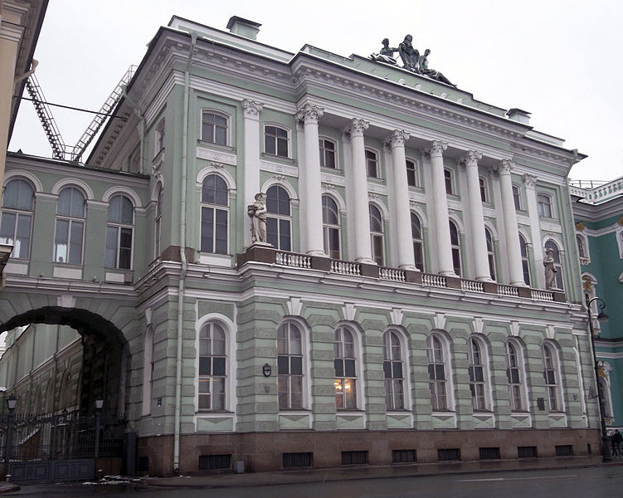
1)Екатерина II гордилась своей коллекцией картин,скульптур,которая
собиралась с 1764 года. В уединенном уголке…Для коллекции приспособили
Оранжерейный дом.
А
Б
Миллионная улица д. 5I1
Дворцовая набережная

Slide 4
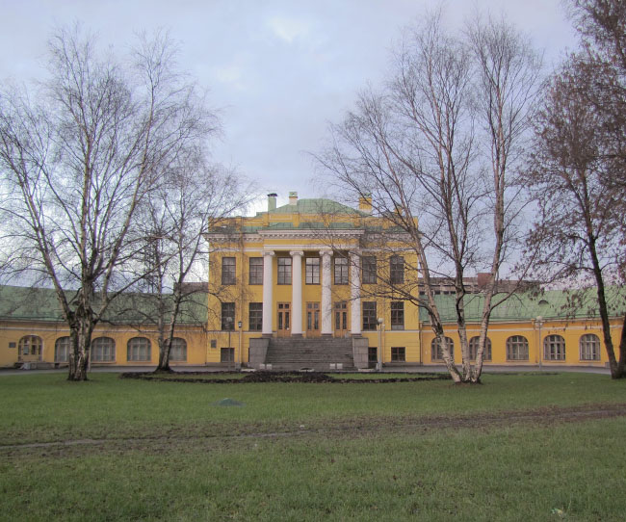
2)Дворец хранит память о красавце,храбром
гвардейце Григории Орлове:
Б
А
Проспект Стачек 45
Миллионная улица д.5I1

Slide 5
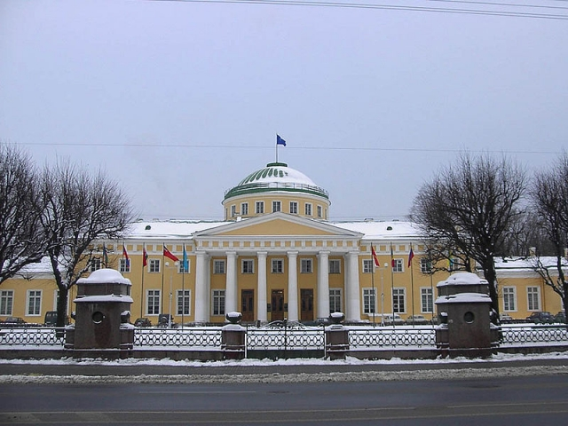
3)Дворец хранит память о государственном деятели ,
князе Г.А.Потемкине
А
Б
Таврический дворец
Мраморный дворец

Slide 6
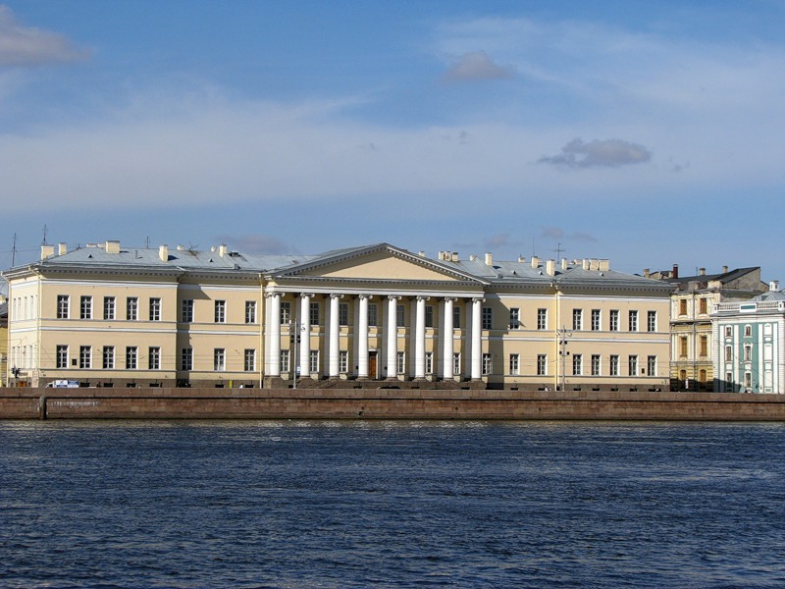
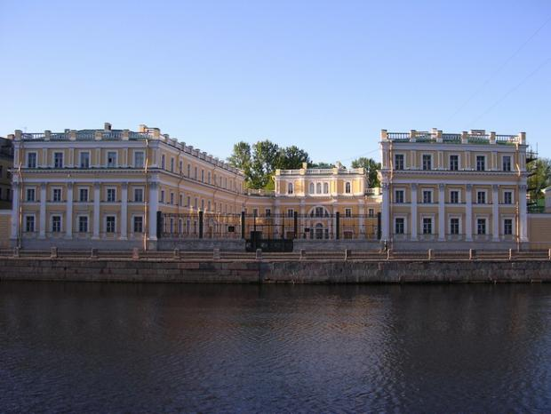
4)Дворец хранит память о придворном поэте ,
государственном деятели Г. Державине
Б
А
Университетская наб. д. 5
Дом на Фонтанке.

Slide 7
Впервые в России открылось учебное заведение для девушек дворянок. Поначалу его воспитанницы жили в здании Воскресенского женского монастыря. Здание института построили после смерти Екатерины II.
5)
А
Б
Арх. Кваренги
Арх.Ринальди

Slide 8
Впервые в России открыли уникальное здание Воспитательный дом для сирот.
6)
А
Б

Slide 9
Рядом с Кунсткамерой построили новое здание для библиотеки Академии наук
7)
А
Б

Slide 10
Во главе Российской Академии стояла Е.Р.Дашкова. До наших дней сохранилась дача-усадьба Дашковой
8)
А
Б
Проспект Стачек
Университетская набережная

Slide 11
Был построен императорский Эрмитажный придворный театр.
9)
А
Б
Шпалерная ул.
Дворцовая набережная

Slide 12
Выбери правильный ответ
10)Какой архитектурный стиль
господствовал в России при Екатерине II
А) Барокко
Б) Классицизм
В) Модерн

Slide 13
Ответы
1-Б
2-А
3-А
4-Б
5-А
6-Б
7-Б
8-А
9-Б
10-Б
Спасибо за работу!

